Slide 1
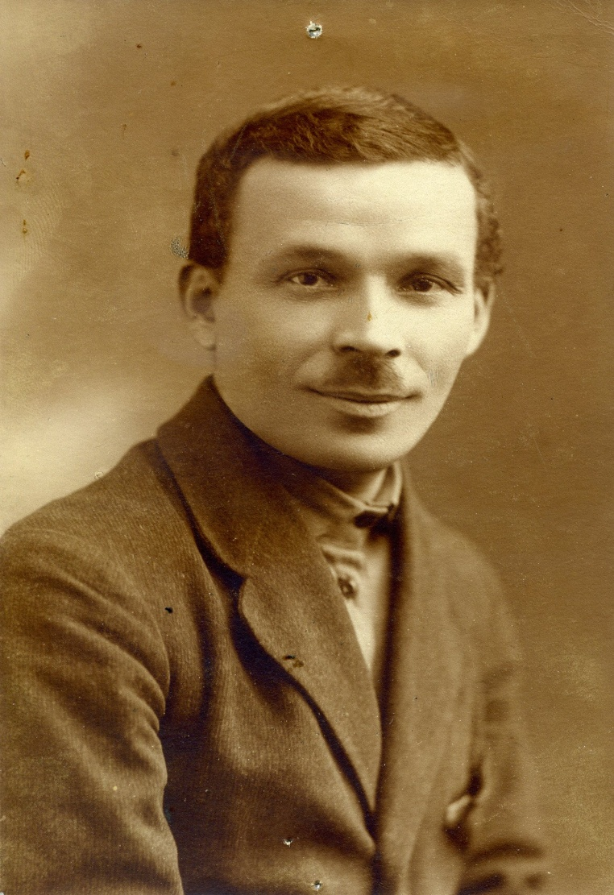
Куліш
Микола
Гурович

Slide 2
Мета уроку: подати відомості про життєву основу п’єси “Мина Мазайло”, з’ясувати причини появи в суспільному житті України національного нігілізму; розвивати вміння самостійно мислити, давати власну оцінку прочитаному, аналізувати тематику, образну систему твору; формувати активне несприйняття таких моральних рис, як скупість, підлабузництво тощо.

Slide 3
Куліш-драматург був талант світового масштабу.
Не буду шукати небезпечних аналогій в класиці –
між Шекспіром і Шіллером або Молєром чи Бомарше,
але в сучасній йому… драматургії він не мав собі рівних…
Ю.Смолич

Slide 4
Драматична література (гр. drama, букв. – дія) характеризується пристосованістю для сценічної інтерпретації. Основною її ознакою є призначення для театрального спектаклю. Текст драматичного твору – це слова героїв і ремарки, що вказують режисеру на декорації і дії персонажів. Провідні жанри драми: трагедія, комедія, драм, трагікомедія, водевіль, мелодрама.
Сатирична комедія – твір, у якому за допомогою спеціальних сатиричних засобів різко висміюються суттєві суспільні вади, зображуються смішні (комічні) події й персонажі.

Slide 5
Проблематика комедії
1. Мовна проблема в комедії. Художнє відтворення проблеми українізації.
2. Проблема вміння відстоювати свою думку.
3.Проблема стосунків між батьками й дітьми.

Slide 6
Домашнє завдання
Написати реферат на тему « Мова персонажів пєси М. Куліша «Мина Мазайло» як засіб їхньої характеристики».

